Slide 1
Citroën DS3 racing by loeb
Foto’s ,video’s ,technische gegevens …

Slide 2
Technische Gegevens
Basisprijs : 35.825 €
CO2-uitstoot : 149g/km
Gemiddeld verbruik : 6,4l/100km
Vermogen : 207pk
Topsnelheid : 235km/u
Van 0-100 km/u : 6,5 sec.
Standaarduitrusting :
3de hoofdsteun + 3-puntsgordel A
ABS
achterspoiler
antispinsysteem
antistartsysteem
automatische airco
AUX-stekker
Bluetooth
boordcomputer
buitenspiegels in koetswerkkleur
centrale vergrendeling met afstandsbediening
donkergetinte ruiten
elektrisch verstelbare buitenspiegels
elektrische ruiten voor
frontale airbags
gordijnairbags
in hoogte verstelbare voorstoelen
interieur met leer-en-alcantarabekleding
Isofix-bevestigingspunten
koetswerkkit
laterale airbags voor
lichtmetalen velgen (upgrade)
mistlichten voor
MP3-speler
neerklapbare achterbank
radio-cd-speler
snelheidsregelaar/-begrenzer
sportstoelen voor
stabiliteitscontrole
stuur met leerbekleding
stuurbekrachtiging
USB-aansluiting

Slide 3
Waarom deze auto ???
Om te vieren dat Sébastien Loeb al 8 maal wereldkampioen is geworden in het WRC met een Citroën zal het Franse merk tijdens de autoshow van Genève een speciale variant van de DS3 Racing onthullen.
Voor de man die sinds 2004 elk jaar wereldkampioen is geworden in het WRC heeft Citroën de DS3 Racing voorzien van een mat zwarte lak met een “textured effect”. Daarnaast zijn het dak, buitenspiegels, grille en het dashboard rood gemaakt. Ook zien we allerlei speciale stickers die verwijzen naar de prestaties van Sébastien.
Helaas zal er onderhuids weinig veranderen. We vinden daar dus niet de 256 pk sterke 1.6 die in de DS4 Racing Concept ligt. Deze speciale Loeb DS3 Racing levert gewoon 200+ pk zoals alle andere DS3 Racings.
In totaal zullen er 200 exemplaren gebouwd worden.

Slide 4
Foto’s

Slide 5
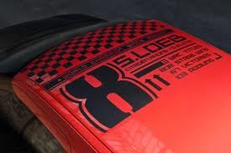
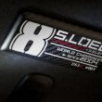
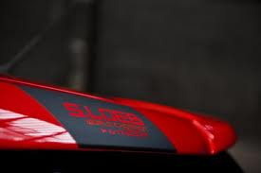

Slide 8
E I N D E

